Slide 1
Auteur: Mario López

Slide 2
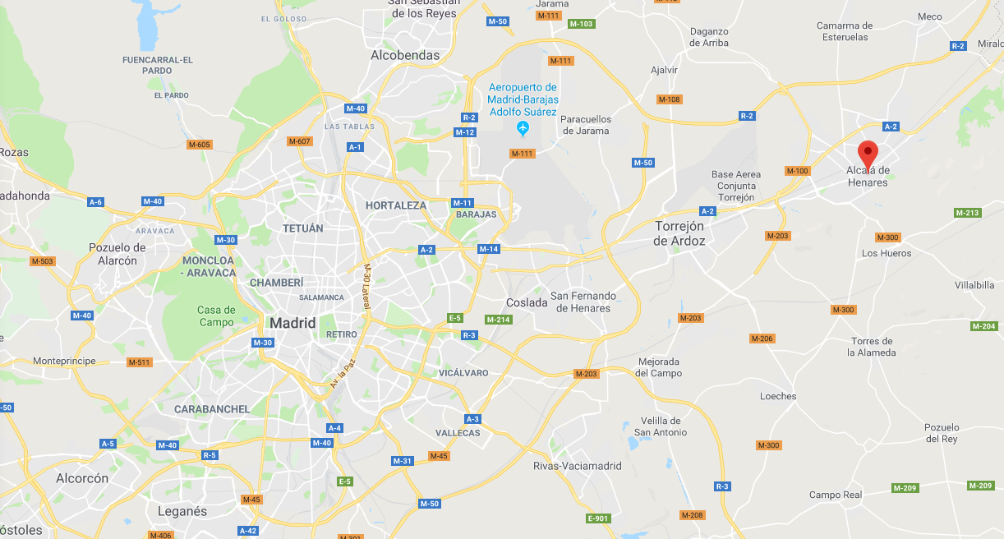
Ou ç’est située
Alcalá de Henares est située a l’est de la Communauté autonome de Madrid.
Alcalá est communiquée pour train, autoroute et est après de aéroport de Barajas

Slide 3
Information sur la ville
La population de la ville est après 204mils habitants.
La superficie de la ville est sur 87 Km2
L’UNESCO a donné le titre Patrimoine Mondial en 1998.
Le slogan de la ville est « Ville du savoir » parce que Alcalá a une du plus importantes universités de Espagne.

Slide 4
Histoire de la ville
L’origine de Alcalá de Henares remonte à l’époque préhistorique.
L’arrivée des Romains renforce la situation de la ville et est appelée Complutum.
Quand les Arabes arrivent a Espagne ils n’ont s’intéressé pour la ville, mais le commerce s’a intensifié.
Durant la reconquise d’Espagne Alcalá deviens un important établissement et le archevêque cardenal Cisneros a fonde l’université.

Slide 5
Les lieux plus importants de Alcalá
Université historique de Alcalá de Henares
Calle Mayor et Plaza Cervantes
Palais Laredo
Maison d’Hippolytus
Corral de Comedias
Casa Cervantes

Slide 6
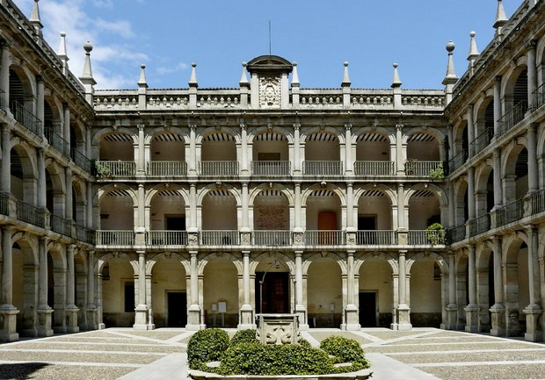
Université historique de Alcalá de Henares
Depuis son fondation en 1499 a été un centre historique et culturel en Espagne. Jusqu’à le année 1977 ç’était une centre attache a la église catholique.
Bien que ç’est un centre official, ç’est possible de visiter les édifices historiques.

Slide 7
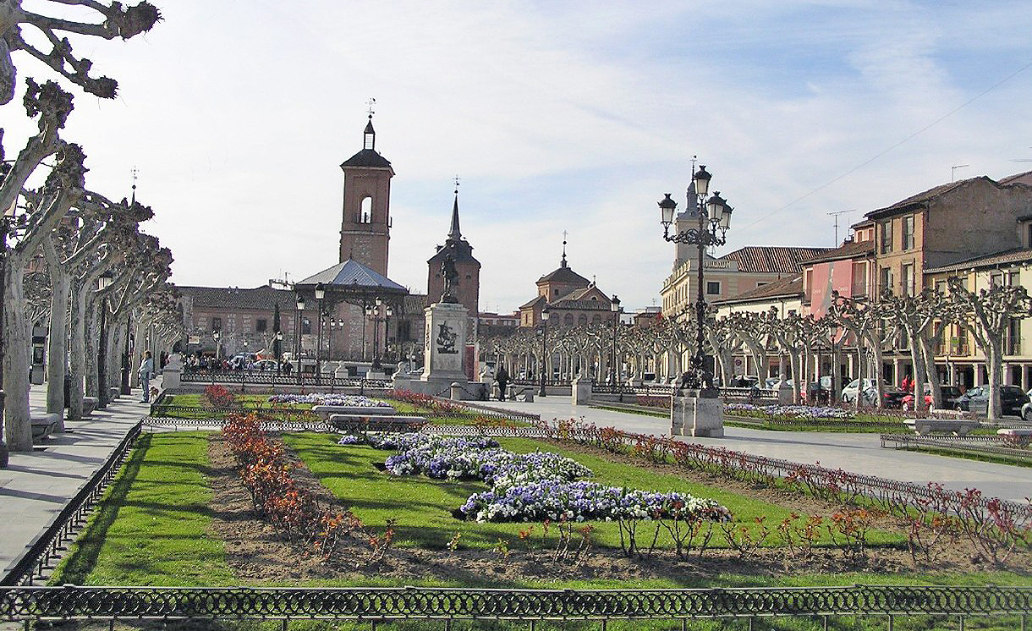
Calle Mayor et Plaza Cervantes
La Calle Mayor est le lieu principal de la vie en Alcala, la Calle Mayor est célèbre pour ses bars de «Tapas».
La Plaza Cervantes est a la extrémité de la Calle Mayor. La Plaza Cervantes est bien connu pour le médiéval marché que se célébre touts les années

Slide 8
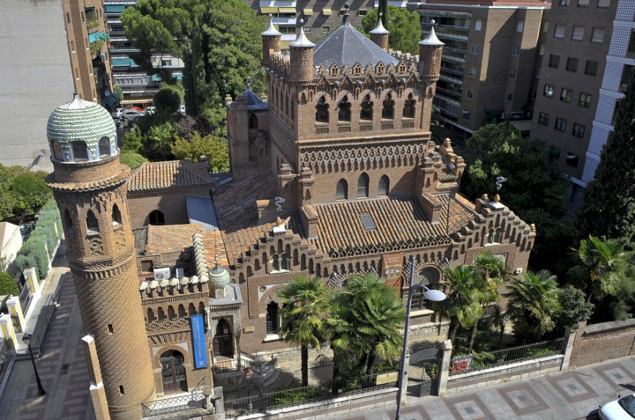
Palais Laredo
Ça palais a été construit a le XIX siècle, le palais se démarque pour son style mudéjar, très différent de le style de les édifices prochains.
Aujourd’hui le Palais appartiens a la université de Alcalá de Henares et contient le musée Cisneriano et le centre de investigation Cisneriano.

Slide 9
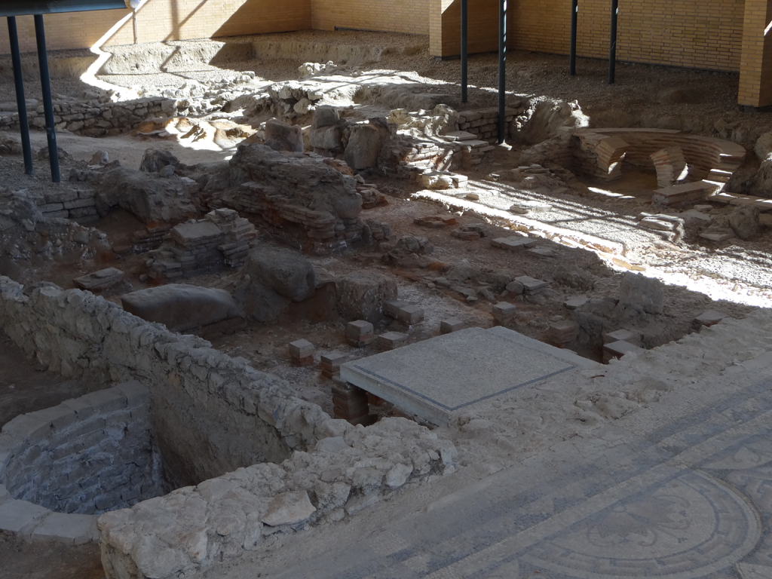
Maison d’Hippolytus
La Maison d’Hippolytus est un musée archéologique qui contient trouvailles archéologiques de l’époque romain quand Alcalá de Henares encore était Complutum.

Slide 10
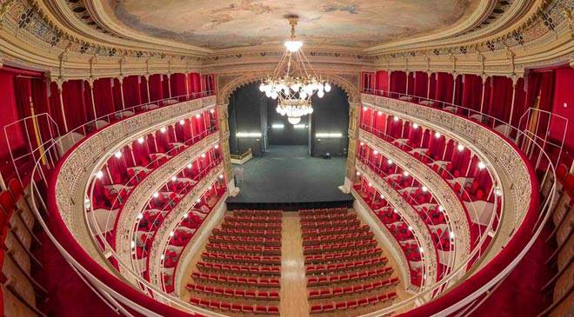
Corral de Comedias
Le Corral de Comedias est un du plus importants monuments de la ville. Ç’a inauguré en 1601 et est un du plus antiques théâtres encore ouverts et que ç’est possible de visiter.

Slide 11
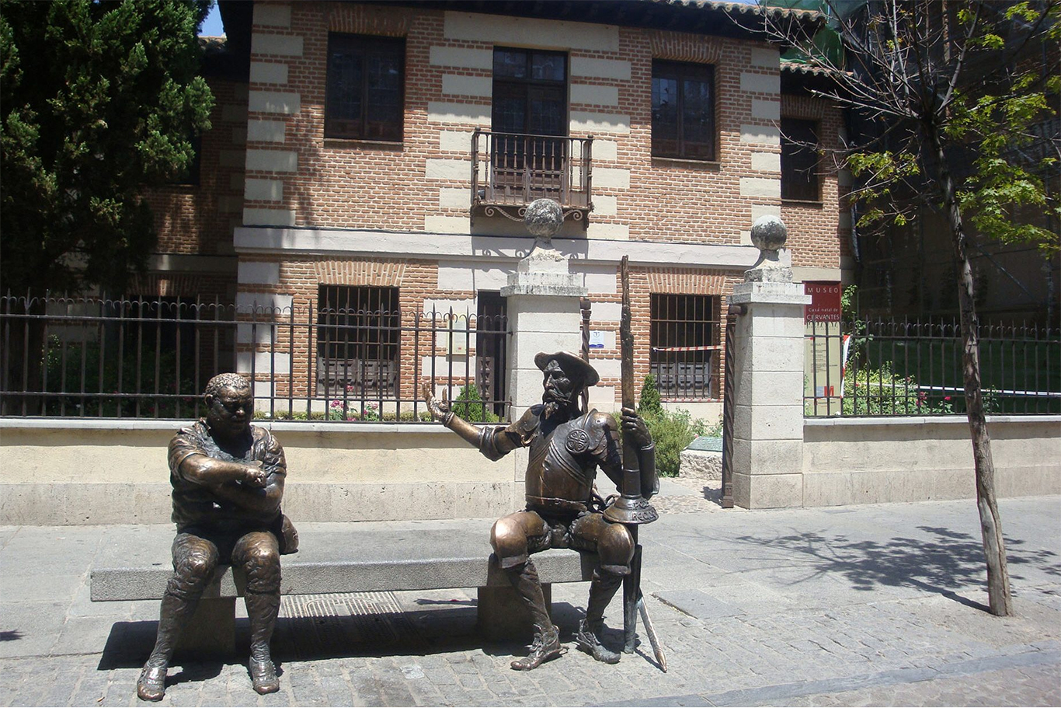
Musée Cervantes
Ç’est le plus important musée sur le écrivain. Construit en représentation de la maison de Miguel de Cervantes. Le musée est situé en la Calle Mayor, ç’est possible d’identifier pour les deux statues de Don Quijote et Sancho Panza.

